Slide 1
简单图论
北京大学 表演艺术系
吴瑾昭

Slide 2
图论基础术语
• 出度，入度，度数
• 无向图，有向图，欧拉回路，哈密尔顿回路，环，简单环
• 连通块，强连通块，点双连通分量，边双连通分量
• 深度优先搜索，⼴度优先搜索

Slide 3
基础图论算法
遍历
最短路/最小生成树
拓扑排序
匹配
强联通/双联通

Slide 4
遍历(DFS/BFS)
好像编不出什么要讲的

Slide 5
DFS Forest
Tree Edge指树边
Back Edge指连向祖先的边
Forward Edge指连向子孙的边
Cross Edge指连向树其他分支的边
在无向图中只存在Tree Edge和Back Edge

Slide 6
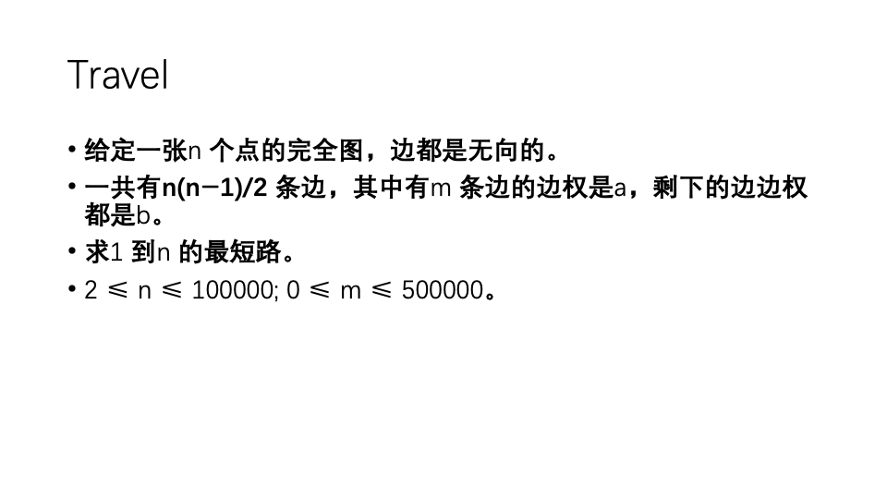

Slide 7
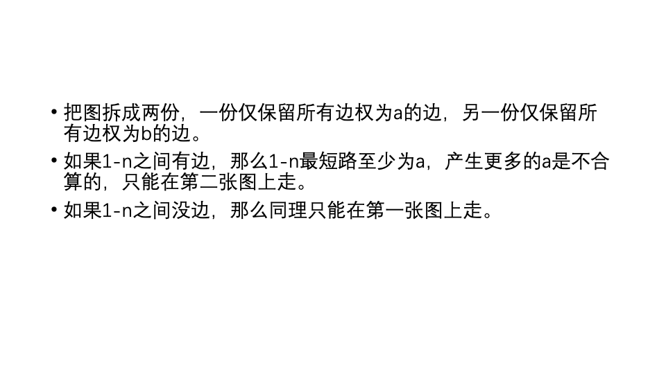

Slide 8
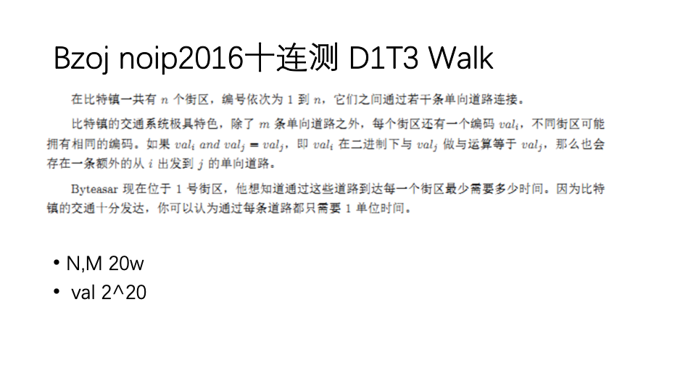

Slide 9
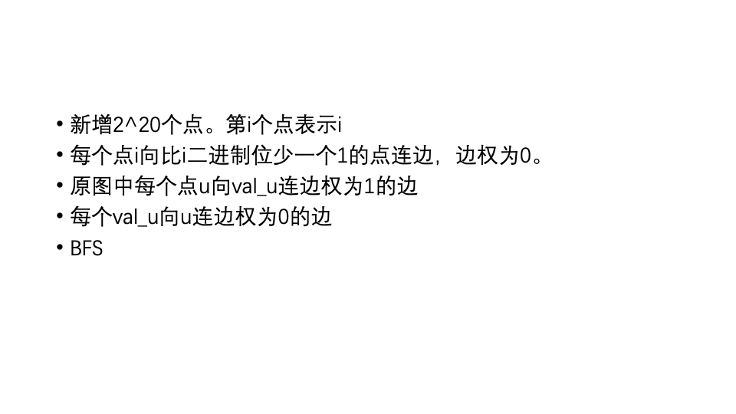

Slide 10
最短路(SSSP)
Dijkstra/Bellman Ford算法
时间复杂度O(m log n)或者O(nm)

Slide 11
一些变种
边权是0/1
双端队列，如果是0在头部插入，否则在尾部插入。
总长不超过W, 正权
使用0..W的桶+链表维护这些点，时间复杂度O(m+W)。

Slide 12
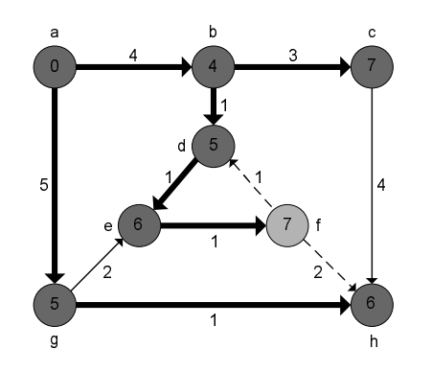
最短路径树(图)
长这个样子→_→

Slide 13
差分约束系统
根据最短路有不等式dis(v)<=dis(u)+w(u,v)
恰好存在一个这样的u满足条件。
并且这样计算出来的dis(v)是最大的。(为什么?
对于一些s(v)<=s(u)+w(u,v)的限制，可以类比最短路建图。

Slide 14
差分约束系统
如何判断解唯一？
对原图求一遍最短路。
将原图取反，边权取反，求一遍最长路。
一个标号对应的是能取到的最小值，一个是最大值。
如果相同则解唯一。

Slide 15
最短路(APSP)
Floyd算法
O(n^3)
Johnson算法(负权)
O(nm log n)

Slide 16
Johnson算法介绍
首先给图中每个点一个标号h(v), 把每条边(u,v)边权改成w(u,v)+h(u)-h(v)。
对于s-t的一条路径p，权值为
=
所以不会改变最短路。
从1号点出发跑一遍最短路，记h(v)=dis(v)。
由不等式可以得到dis(u)+w(u,v)>=dis(v)，也就是改完之后边权非负。
之后可以每个点用Dijkstra跑。

Slide 17
节点标号
如果一个图中，从u到v沿着任意路径的权值相同，那么一定存在标号h(u)，使得h(u)+w(u,v)=h(v)。

Slide 18
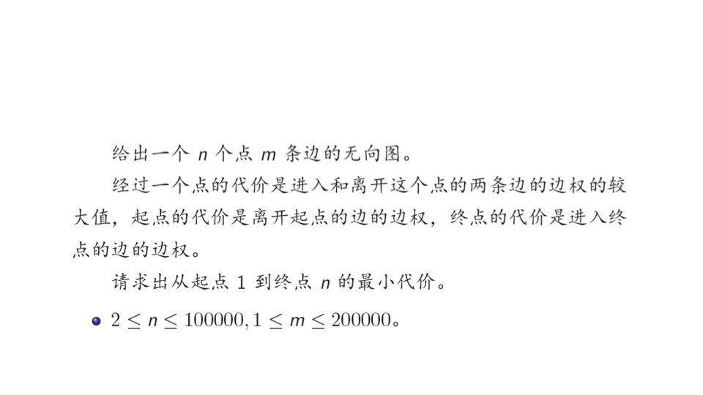
例题

Slide 19
最小生成树
Prim/Kruskal
O(n^2)/O(m log m)

Slide 20
最小瓶颈生成树
使得生成树树上最大边权值最小。
方法1: 最小生成树一定是最小瓶颈生成树。
方法2: 二分答案，看点是否连通。

Slide 21
最小瓶颈生成树
类比找第k大值的方法，首先随机一个边权w。
然后将不超过这个边权的边加入，遍历这张图。
如果图连通，那么瓶颈不超过w，于是只需考虑边权不超过w的边。
否则将这些连通点缩起来，考虑边权大于w的边。
每次将问题的规模缩小至一半。
期望时间复杂度O(m)。

Slide 22
例题 SD省队集训 D1T1
n 10w

Slide 23
贪心
每个生成树都能被调整出来
最小生成树

Slide 24
拓扑排序
每次去掉图中入度为0的点。
时间复杂度O(n+m)。
如果最后不为空集那么这个图不为DAG。(为什么?)
否则每个点入度不为0，即每个点可以选择一个前趋，沿着前趋走根据抽屉原理一定能找到相同点，也就是一个环。

Slide 25
字典序最小的拓扑序
每个点有不同的标号，要使得拓扑序最小。
将拓扑排序的队列改成优先队列即可。

Slide 26
例题
N个点M条边 DAG
求删去每个点后1-n最短路
N,M 3e5

Slide 27
拓扑序直接做

Slide 28
强连通分量
Tarjan
首先每个点根据DFS的时候访问的顺序进行标号，记作这个点的时间戳。
然后每个点维护一个low值，即这个点通过Tree edge和Back edge能访问到时间戳最小的点。
如果一个点的能访问到最早的点为这个点，就会形成一个新的强连通分量。
一个图将强联通分量缩起来将会形成一个DAG。

Slide 29
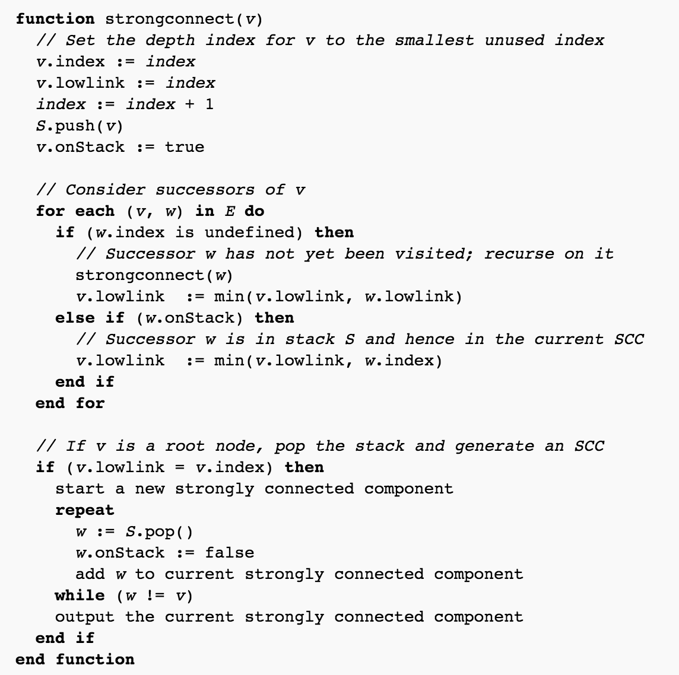
强连通分量

Slide 30
双联通分量
点连通度: 最小的点集使得删去之后图不连通
边连通度: 最小的边集使得删去之后图不连通
如果一个图的点连通度大于1，那么是点双连通的，边连通同理。
双联通分量为图中的极大双联通子图。

Slide 31
割点和桥
考虑DFS树，每条非树边对应着一个点到祖先的路径。
对于一条非树边只要把对应的边打上标记即可。
比如对于(u,v)这条非树边，只要在u点打上+1的标记，v点打上-1的标记。
v到v的父亲的树边的覆盖次数为子树内所有标记的和。
割点同理(注意特判根节点和叶节点)。

Slide 32
桥
注意打标记这个过程可以在线完成。
可以使用一个并查集维护当前双联通分量中的点，记录一下每个双联通分量中最高的点。
然后对于一条非树边，暴力将这些点合并起来即可。
因为一条边最多被合并一次，需要不超过O(m)次的并查集操作。
边双联通分量缩完之后会形成一棵树。

Slide 33
例题

Slide 34
例题 Yokohama Regional 2019 Problem I
给出一个无向图
有n个人 其中第i个从点a_i 走到 点b_i
现在你要给每条边定向，使得每个人都能通过有向边从a_i走到b_i
问是否有一组解
N 10w

Slide 35
二分图
可以分成两部分，使得这两部分内部没有边的图
一个图是二分图等价于该图没有奇环

Slide 36
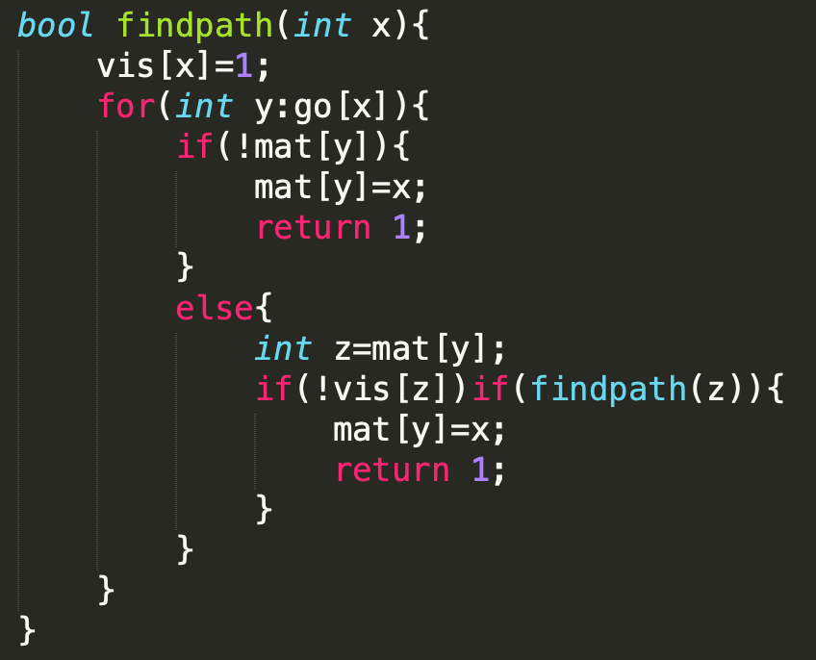
二分图匹配
给定一张二分图，求它的最大匹配
匈牙利算法：每次找一条增广路

Slide 37
例题
给出一个双随机矩阵
求一个他被置换矩阵表示的凸组合

Slide 38
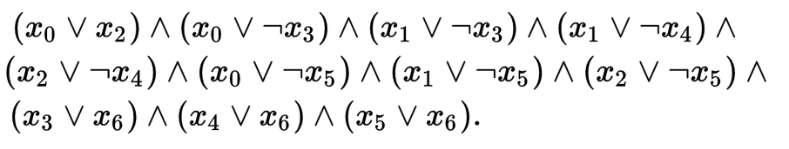
2-SAT
一堆变量的二元限制。
问是否存在合法的赋值。

Slide 39
首先每个变量拆两个点，Xi和Xi’表示Xi=1或0
对于Xi or Xj这样的限制，从Xi’向Xj连边，从Xj’向Xi连边，表示如果Xi取0，那么Xj要取1，反之亦然。
同时对于Xi=1这样的限制可以转化为Xi or Xi，于是从Xi’向Xi连边，表示不能取Xi’。
对于这样的图求强连通分量。

Slide 40
有解的充要条件为对于每个变量Xi和Xi’不在同一个强连通分量里。
如何求方案？

Slide 41
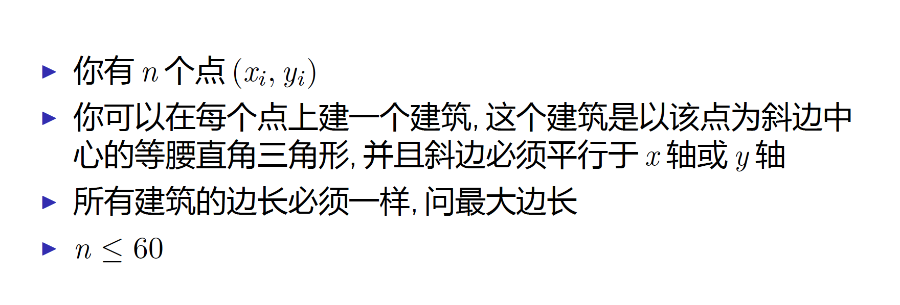
例题

Slide 42
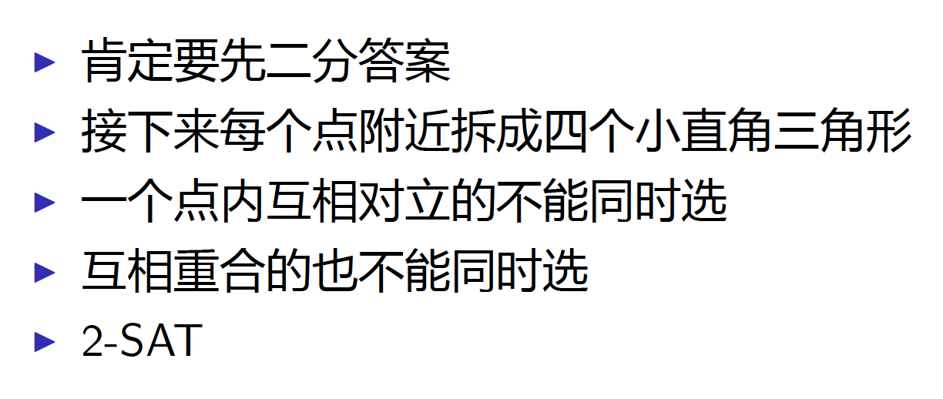

Slide 43
欧拉回路问题
给定一张有向图，如何求出一条经过每条边恰好一次的回路
必要条件：
1. 这张图是个强连通分量
2. 每个点的出度等于入度
可以发现这两个条件同时也是充分的

Slide 44
圈套圈算法
任选一个起点，从起点开始 dfs，每条边只能被走一遍，当没有边可以走的时候把 x 压入答案的队列中
最后的答案是反着的欧拉回路

Slide 45
欧拉回路计数
BEST定理
任意一个点的生成树形图个数*每个点度数-1的阶乘

Slide 46
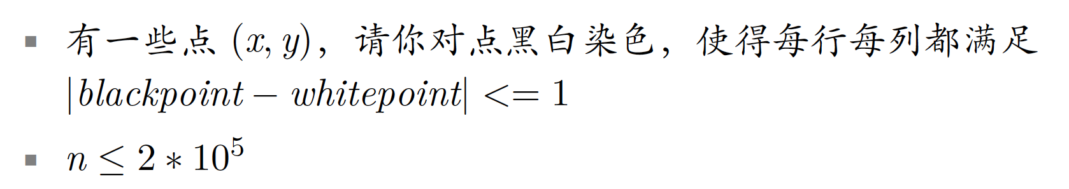
例题 CF 547D

Slide 47
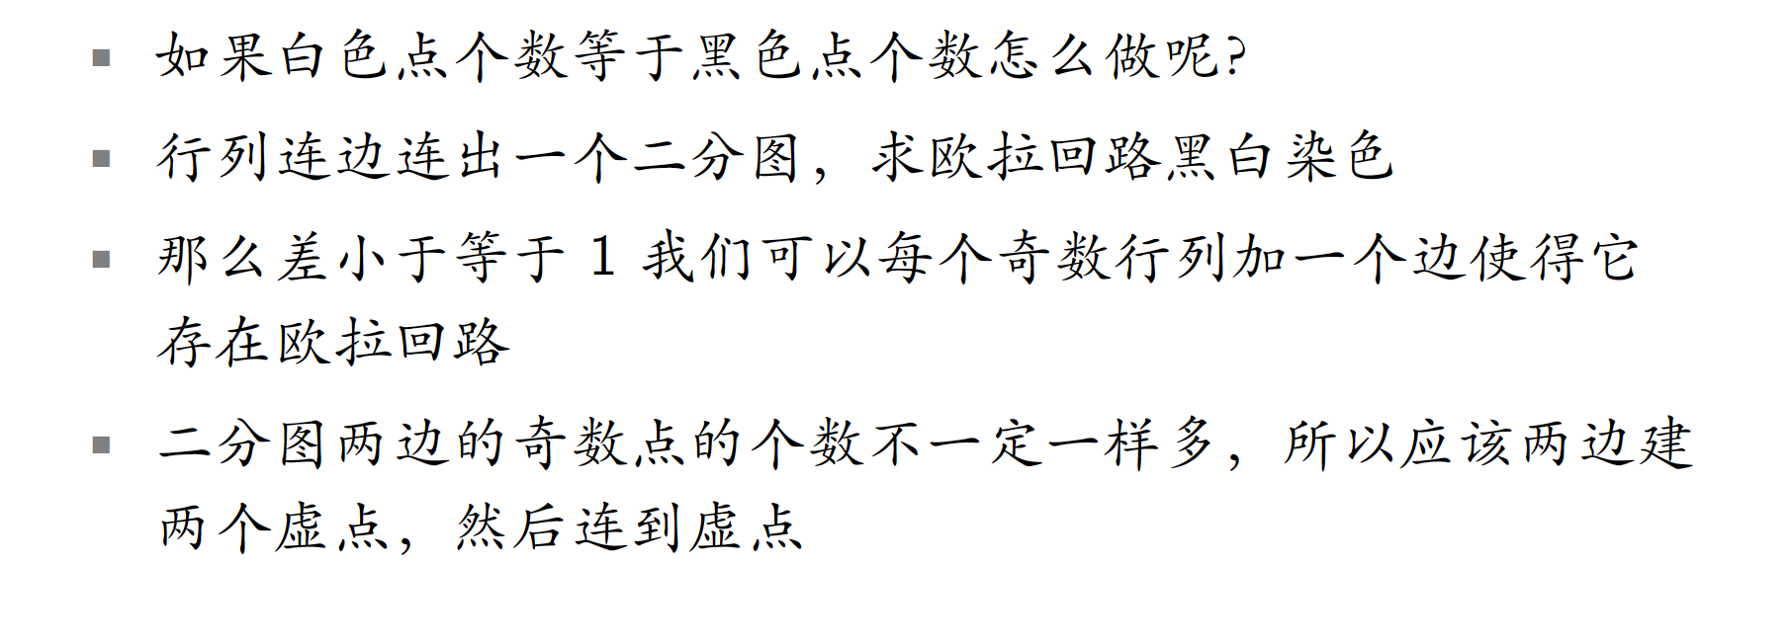

Slide 48
其他例题

Slide 49
Cycle (HDU 5215)
你有一个n个点m条边的无向图，问是否存在一个长度为奇数/偶数的简单环。
n<=1e5, m<=3e5

Slide 50
Solution
判断是否存在奇环，只要看是不是二分图即可。
判断是否存在偶环，首先看每条非树边对应的环是不是偶环。
如果存在那么就找到了偶环。
否则考虑如果两个奇环相交，那么去除中间部分就会形成一个偶环。
所以对于奇环的非树边只要暴力访问树边打上标记，如果已经有标记了就说明存在奇环。
时间复杂度O(n+m)

Slide 51
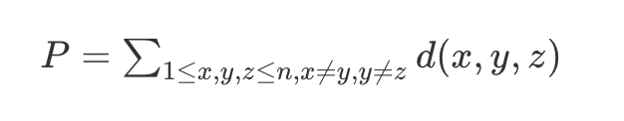
实时路况 (计蒜之道 2016 复赛)
给出一个n个点的有向图，记d(u,v,w)为从u到达v不经过点w的最短路，如果不存在则为-1。
求
n<=300

Slide 52
Solution
使用分治，考虑Floyd算法本来就是一个增量的过程。
记solve(l,r)表示加入除了l到r之间的点的APSP
先取mid=(l+r)/2，然后将l到mid的点加入，递归solve(mid+1,r)
同理递归solve(l,mid)
时间复杂度O(n^3 log n)

Slide 53
某个突然想起来的题
两个人博弈 面前有n个数
两个人轮流行动，假设他这次拿a，对面的人上次拿b,那么要求a/b或者b/a必须是质数
不能行动的人输
问谁必胜

Slide 54
如果讲到这里说明我课件做少了

